Slide 1
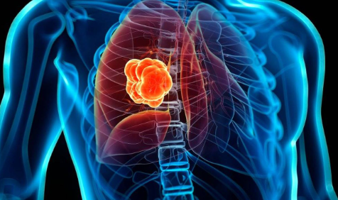
Cátedra de Clínica Quirúrgica
Hospital Tránsito Cáceres de Allende
Cáncer de Pulmón
Cafaro Mario

Slide 2
Temas
Generalidades
Screening
Clínica
Métodos diagnósticos
Estadificación
Tratamiento
Anatomía y Técnica quirúrgica

Slide 3
Generalidades
El cáncer de pulmón es el segundo más común y la principal causa de muerte por cáncer en los Estados Unidos
Factores de riesgo: TABAQUISMO, asbesto, hidrocarburos aromáticos policíclicos, metales pesados, el gas radón. Antecedentes familiares
Edad: mayores de 50 años
Se estudian las consecuencias del cigarrillo electrónico
Notes:
Tabaquismo, principal factor de riesgo relacionado con un cancer.
Gas radon: suelo, rocas, agua.
Asbesto: rocas, suelo

Slide 7
Screening
US Preventive Services Task Force:
Detección anual
A partir de los 55 años, hasta los 80 años
30 paq/año o más que actualmente fuman o dejaron de fumar en los últimos 15 años
Ensayo NELSON (Nederlands-Leuvens Longkanker Screenings Onderzoek) mostró que la mortalidad por cáncer de pulmón a 10 años fue significativamente menor cuando los pacientes de alto riesgo se sometieron a exámenes de detección en comparación con ninguno (el riesgo de morir se redujo en un 24 % en hombres y en un 33 % en mujeres)

Slide 10
Clínica
Tos
Disnea
Dolor torácico
Hemoptisis
Pérdida de peso
Astenia
La hemoptisis tiene el valor predictivo positivo más alto de 2,4% a 7,5%, pero es una característica de sólo una quinta parte de los cánceres de pulmón
Notes:
Cuando hay sintomas, ya es tarde.

Slide 11
Examen Físico
No olvidarse de la palpación de ganglios cervicales y supraclaviculares
Síntomas asociados
Sindromes para neoplásicas (no metastásicas)
Pancoast (Sme de Claude-Bernar Horner)
Exámenes complementarios
Rx de tórax: nódulo o tumor pulmonar. Derrame pleural
Notes:
Miosis pupilar, ptosis palpebral y anhidrosis facial
El sme para neoplasico puede ser la manifestacion inicial
síndrome de Eaton-Lambert, la encefalitis límbica y la neuropatía sensorial subaguda
ADH (SIADH) (hiponatremia), la secreción ectópica de ACTH y la hipercalcemia maligna

Slide 12
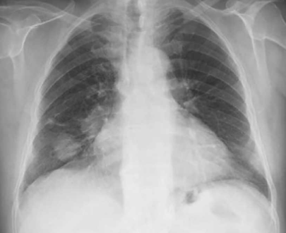
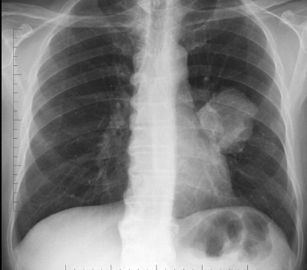

Slide 13
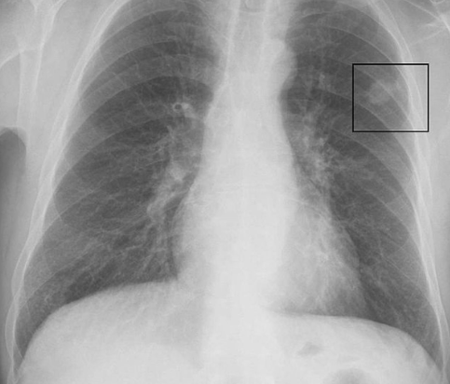

Slide 14
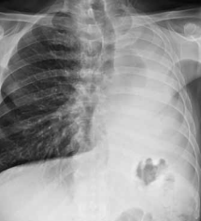

Slide 15
Diagnóstico
Estudios de imágenes y estudio de anatomía patológica
Estudio de imagen: TC de Tórax
Obtención de la muestra
Tumores centrales: fibrobroncoscopia, EBUS
Tumores periféricos: punción guiada por TC
Los pacientes con alta sospecha de enfermedad resecable temprana (estadio I o II) pueden no requerir una biopsia antes del procedimiento quirúrgico.
Notes:
Nombrar diagnosticos diferenciales

Slide 16
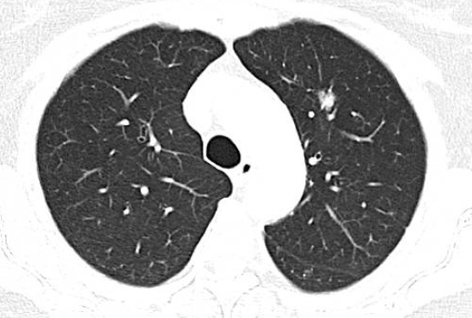
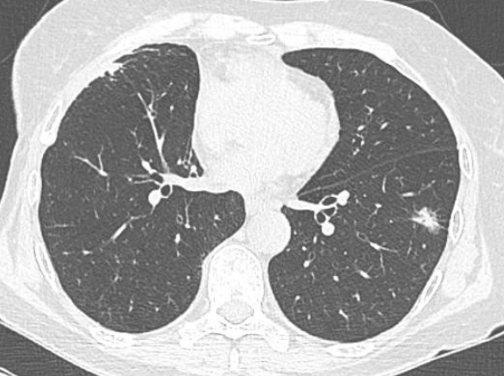
Tomografía computada de tórax con contraste EV

Slide 17
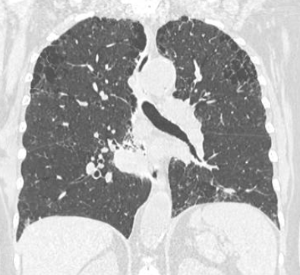

Slide 18
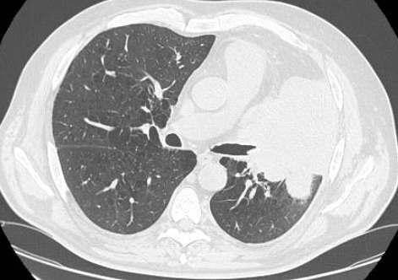
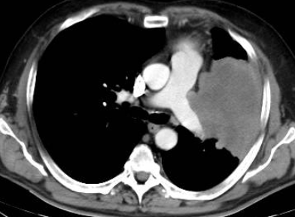

Slide 19
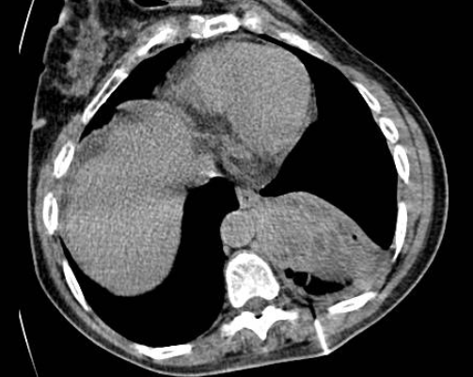

Slide 20
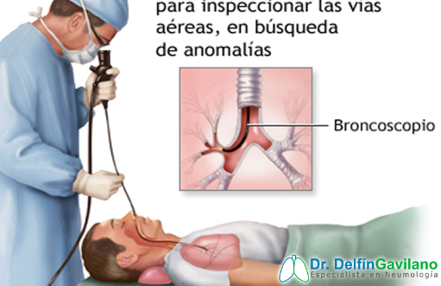

Slide 21
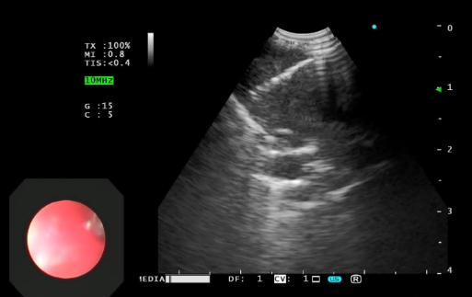

Slide 22
Variantes histológicas
Adenocarcinoma
Representa el 45% del total
75% son periféricos
Metastatiza antes qué el epidermoide, y con más frecuencia al SNC
Cambios en la clasificación: antes bronquioloalveolar, bronquioalveolar. Reemplazados por el in situ (crecimiento lepídico puro), y el adenocarcinoma mínimamente invasivo (predominantemente lepídico, con menos de 5 mm de invasión. Dentro de los invasivos el de crecimiento lepídico, acinar, papilar y sólido
Notes:
Se genera de las celulas mucosecretoras del epitelio bronquial

Slide 23
Carcinoma epidermoide
Representa el 30% del total
70% son de localización central
Genera compresión o invasión bronquial
Metastatiza más tarde qué el Adenocarcinoma

Slide 24
Indiferenciado de células grandes
10% del total
Son periféricos y metastatizan con rapidez
Puede tener diferenciación neuroendocrina (peor pronóstico)

Slide 25
Células pequeñas (oat cell)
20% del total
80% son de localización central
Mal pronóstico por metástasis a distancia (ósea y cerebro), y progresión a ganglios linfáticos.
Derivan de la cresta neural embrionaria
Tratamiento con quimioterapia definitivo (sobrevida a 5 años es del 5%)
Notes:
En caso de qué sea una lesióm en estadio precoz, menos de 3 cm con ausecia de compromiso en GL y MTTS. Se coonsidera la cirugia

Slide 26
Diagnóstico diferencial
Metástasis
Infección
Hamartoma, lipoma, granuloma, malformación A-V
TBC
Nódulo reumatoideo
Sarcoma
Linfoma

Slide 27
Estadificación
Pausa obligada antes de iniciar el tratamiento para el cáncer de pulmón
Comité multidisciplinario
T: tamaño de tumor
N: ganglios linfáticos
M: metástasis a distancia

Slide 28
Estudios complementarios para la estadificación
Tomografía computada con contraste EV
Ganglios mediastínicos: sensibilidad 57-79%. VPP:56%
RM de cerebro (estadía I y II sin síntomas neurológicos no hace falta)
PET FDG (las infecciones pueden captar) No es para diagnóstico VPN: 87%
Métodos invasivos
Mediastinoscopia
Ebus

Slide 29
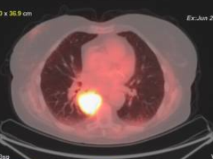
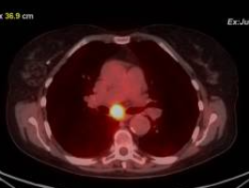

Slide 30
Tis:Carcinoma in situ (incluye adenocarcinoma in situ y carcinoma de células escamosas in situ)
• T1:Tumor de 3 cm o menos en su mayor dimensión, rodeado de pulmón o pleura visceral, sin evidencia broncoscópica de invasión más proximal que el bronquio lobular (es decir, no en el bronquio principal)(a)
•T1mi: Adenocarcinoma mínimamente invasivo(b)
•T1a:Tumor de 1 cm o menos en su mayor dimensión(a)
•T1b:Tumor de más de 1 cm pero menos de 2 cm en su mayor dimensión(a)
•T1c:Tumor de más de 2 cm pero menos de 3 cm en su mayor dimensión(a)

Slide 31
• T2: Tumor de más de 3 cm pero no más de 5 cm; o tumor con cualquiera de las siguientes características(c)
• Involucra el bronquio principal, independientemente de la distancia a la carina, pero sin afectación de la carina.
• Invade pleura visceral.
• Asociado con atelectasia o neumonitis obstructiva que se extiende a la región hiliar ya sea que involucra parte o todo el pulmón.
•T2a:Tumor de mas de 3 cm pero menos de 4 cm en su mayor dimensión
•T2b: Tumor de mas de 4 cm pero menos de 5 cm en su mayor dimensión
.

Slide 32
T3:Tumor de más de 5 cm pero no más de 7 cm en su mayor dimensión o uno que invade directamente cualquiera de los siguientes: pleura parietal, pared torácica (incluyendo tumores del surco superior) nervio frénico, pericardio parietal; o nódulos tumorales separados en el mismo lóbulo que el pulmón primario
• T4: Tumor de más de 7 cm o de cualquier tamaño que invada cualquiera de los siguientes: diafragma, mediastino, corazón, grandes vasos, tráquea, nervio laríngeo recurrente, esófago, cuerpo vertebral, carina; nódulos tumorales separados en un lóbulo ipsilateral diferente al del primario

Slide 33
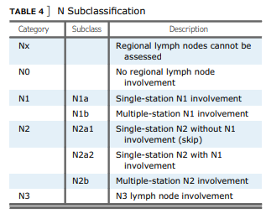

Slide 34
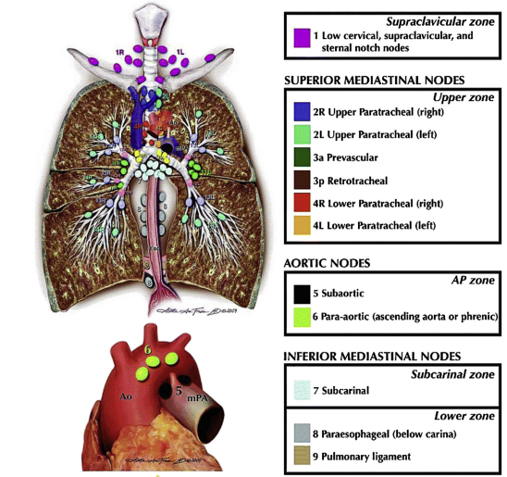

Slide 35
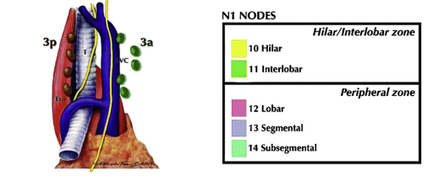

Slide 36
Metástasis a distancia:
Cerebro, hueso, gland suprarrenal e hígado

Slide 37
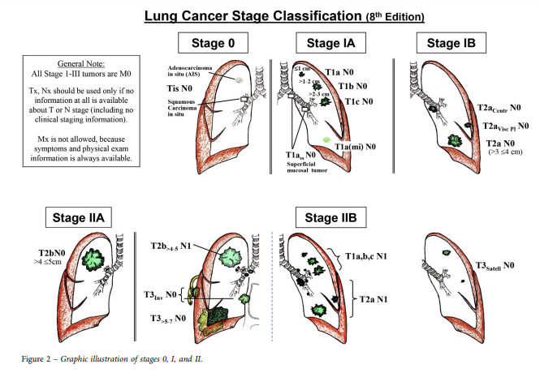
Estadificación

Slide 38
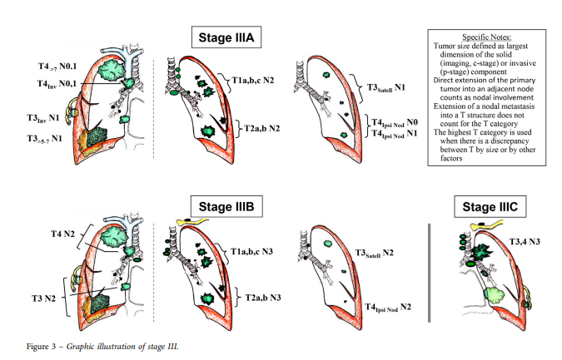

Slide 39
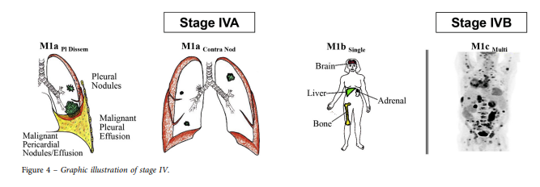

Slide 40
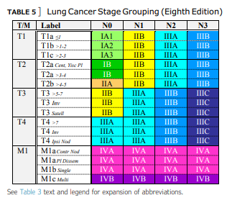

Slide 41
Sobrevida

Slide 42
Tratamiento
Estadío I y II: tumores confinados al pulmon. Tto quirurgico
Estadio IV: tratamiento sistémico
Tumores IIIA y IIIB: T4 o N2. Generamlemente tto con neoadyuvancia y despues cirugia
Neoadyuvancia: carboplatino, paclitaxel
Estadio IV: bevacisumab paclitaxel carboplatino
Marcadores: EGFR y ALK: para atacar mutaciones genéticas (Pemetrexed - Gefitinib)
Terapia dirigida contra PD-1 y PDL

Slide 43
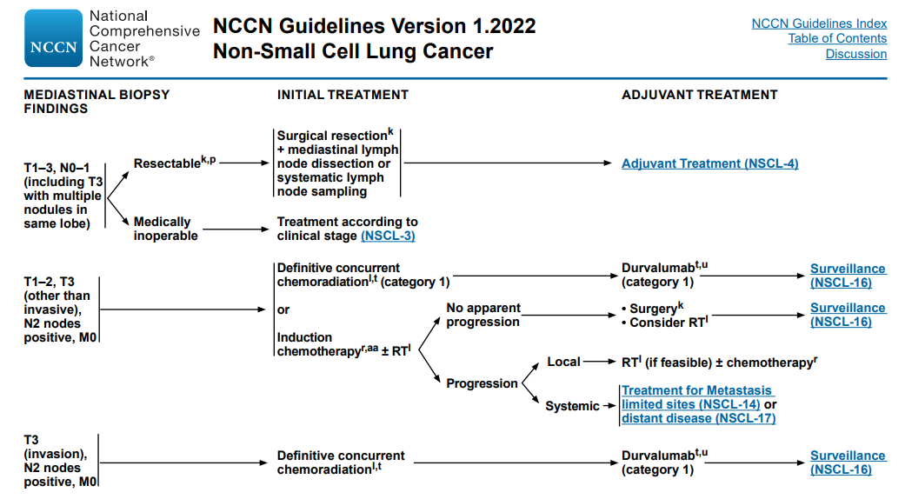
Tratamiento

Slide 44
Anatomía y tratamiento quirúrgico

Slide 45
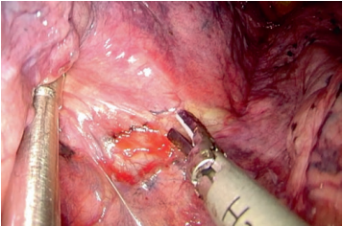
Lob inf. Der y Lob lob medio

Slide 46
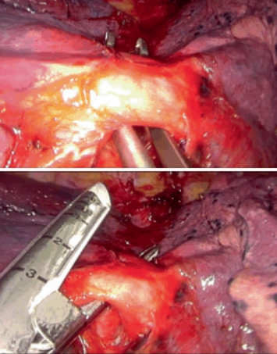

Slide 48
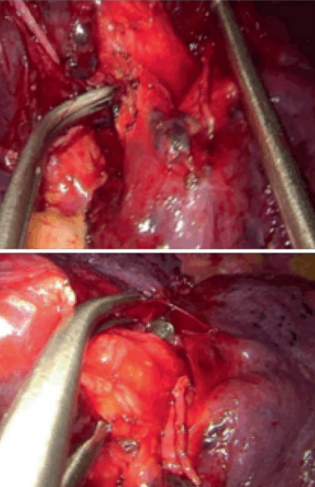

Slide 49
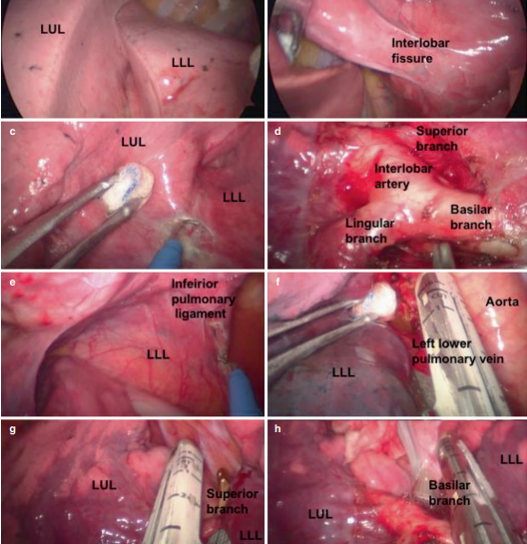

Slide 50
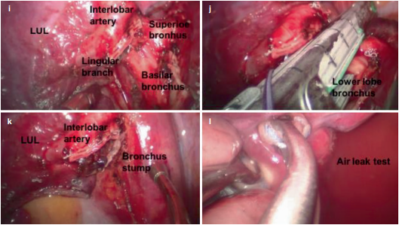

Slide 51
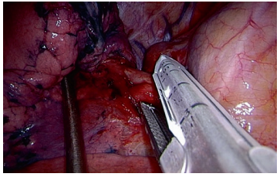

Slide 52
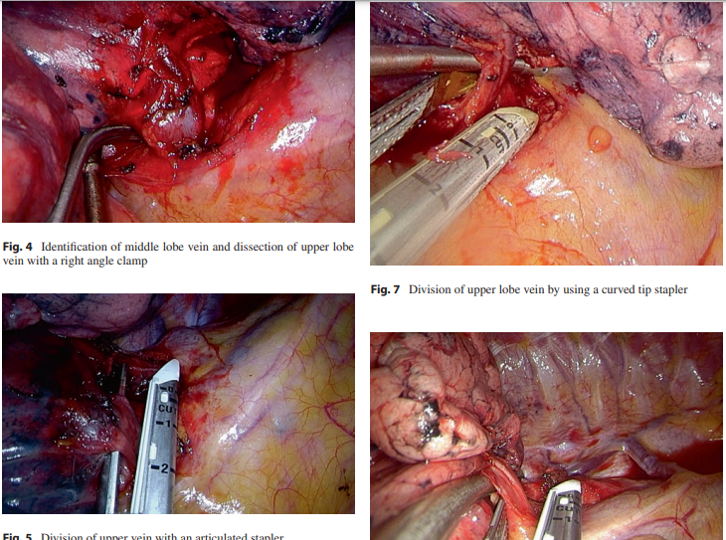

Slide 53
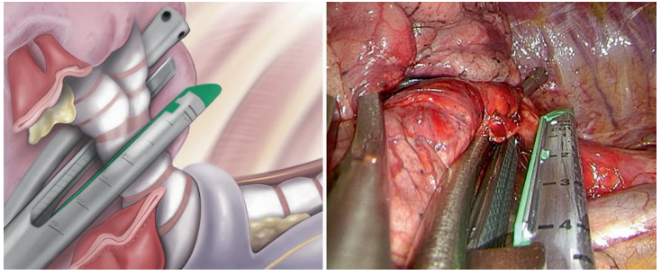

Slide 54
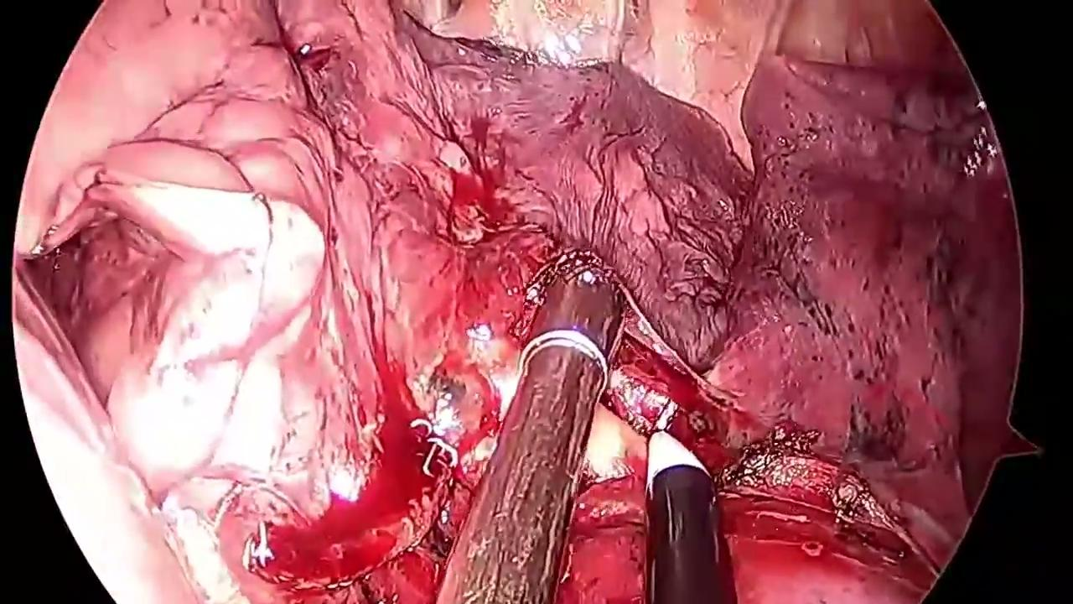

Slide 55
Muchas Gracias
E-mail: mariocafaro.t@gmail.com

Slide 56
Posicion: dec. lateral
Incision: 5 - 6 EIC + 1 o 2 puertos accesorios
Instrumental: Optica de 10 mm de 30º, sep cutaneo, pinza de aro, electrocauterio, dispositivo ultrasonico, pinzas de diseccion, tijera metzenbaum, aspiración

Slide 57
Para la lobectomía superior izquierda uniportal VATS, el procedimiento se inició en el hilio con la primera rama arterial (rama del tronco apicoanterior) manejada primero. Después de eso, cualquier estructura que saliera primero se manejaría de manera preferencial. Un ejemplo de secuencia de resección fue la siguiente: la rama truncus apicoanterior, la vena pulmonar superior, las ramas arteriales posteriores, el bronquio superior izquierdo, el dorsal ancho anterior parte del oblicuo fisura, la rama lingular y la parte posterior de la fisura oblicua.

Slide 58
Lob pulm sup der
Los pasos principales para un LSD típico son: 1. Identificación del plano entre el tronco anterior (tronco de Boyden) y la vena superior 2. Disección y transecciones del tronco de Boyden 3. Disección y división de la identificación de la vena superior previa identificación del lóbulo medio vena 4. Disección y transección del bronquio del lóbulo superior previa prueba de inflado 5. Disección y división de la arteria posterior (A2) 6. División de la parte anterior y posterior de la fisura

Slide 59
Linfadenectomia:

Slide 60
Lob inf. izq
Arteria, lig. cena, bronquio

Slide 61
Dependiendo de la etapa, la histología, las alteraciones genéticas y la condición del paciente, los enfoques de tratamiento en NSCLC generalmente incluyen cirugía, radioterapia, quimioterapia, inmunoterapia, terapia dirigida molecularmente ya sea sola o en modalidad combinada
Se recomienda la resección quirúrgica con intención curativa para pacientes médicamente aptos con estadios tempranos de NSCLC [Estadio I, estadio II y estadio IIIA (por lo general, cuando se identifica la afectación de la enfermedad del ganglio linfático N2 durante el procedimiento quirúrgico)]

Slide 62
La terapia dirigida ha mejorado los resultados clínicos en una proporción significativa de pacientes con NSCLC con enfermedad avanzada.
pruebas moleculares (Los inhibidores de la tirosina quinasa dirigidos a las alteraciones genéticas EGFR, ALK, ROS1, RET, BRAF V600E, MET Exon 14 y NTRK ahora están aprobados para el tratamiento de varios subtipos de pacientes con NSCLC)
Si no hay alteraciones susceptibles de tratamiento, la expresión de PD-L1 puede ayudar a tomar la decisión de tratamiento para el NSCLC escamoso y no escamoso.

Slide 63
Aproximadamente entre el 10 % y el 30 % de los tumores de NSCLC albergan mutaciones activadoras en el dominio tirosina quinasa del gen EGFR , y la incidencia aumenta hasta el 60 % en los asiáticos
En pacientes con NSCLC metastásico que albergan mutaciones sensibilizantes de EGFR , la terapia de primera línea preferida es osimertinib, un TKI de EGFR de tercera generación , según el estudio FLAURA

Slide 64
Inmunoterapia
La inmunoterapia ha demostrado un beneficio de supervivencia en pacientes con NSCLC localmente avanzado.
En el ensayo PACIFIC, un ensayo aleatorizado de fase III que comparó durvalumab y placebo en NSCLC en estadio III no resecable, los pacientes que recibieron anti-PD-L1, durvalumab después de la quimiorradiación tuvieron una mejora notable en la supervivencia general
En pacientes sin alteraciones genéticas específicas y sin contraindicaciones para los inhibidores de PD-1/PD-L1, la inmunoterapia, ya sea como monoterapia o en combinación, se ha convertido en el tratamiento de referencia en el entorno de primera línea para el cáncer de pulmón escamoso y no escamoso avanzado
Los inhibidores de puntos de control utilizados en el NSCLC avanzado son el pembrolizumab y el nivolumab anti-PD-1; inhibidores anti-PD-L1 atezolizumab; y el inhibidor anti-CTLA4, ipilimumab

Slide 65
Pembrolizumab demostró eficacia en KEYNOTE-024, un ensayo aleatorizado de fase III que comparó pembrolizumab como agente único con quimioterapia de platino en pacientes con NSCLC en estadio IV no tratados.
En este ensayo, los pacientes con tumores que expresan una puntuación de proporción tumoral (TPS) PD-L1 ≥ 50 % demostraron una tasa de respuesta superior a la monoterapia con pembrolizumab frente a la quimioterapia, 44,8 % frente a 27,8 %, y una supervivencia general superior, mediana de SG de 30,0 meses (IC del 95 % 18,3 meses, no alcanzado) frente a 14,2 meses (IC del 95 %: 9,8 frente a 19,0 meses)

Slide 66
La inmunoterapia continúa demostrando un beneficio significativo en la supervivencia global en el NSCLC avanzado. Como monoterapia, pembrolizumab o atezolizumab es superior a la quimioterapia de primera línea en tumores con expresión (alta) positiva de PD-L1. Como enfoque combinado, varias combinaciones de quimioinmunoterapia demuestran ser superiores a la quimioterapia, independientemente de la expresión de PD-L1 (keynote-189, keynote-407). Tercero,Alteraciones de EGFR, ALK, ROS1, RET, BRAF V600E , MET o NTRK

